Slide 1

计算机组成原理
第六章 输入输出系统（三）
陈志广
chenzhg29@mail.sysu.edu.cn
计算机学院

Slide 2
上节回顾
回顾内容
第六章 外存和I/O系统
6.4 Flash存储器
Flash存储器的读写原理
6.5 光存储器
光盘分类
6.6 处理器、存储器和I/O设备的连接
I/O设备与处理器、存储器和操作系统的接口
OS在I/O系统中的职责
I/O端口及其编址方式
I/O设备的连接

Slide 3
本节概要
重点内容
第六章 外存和I/O系统
6.7 I/O控制方式
基本要求
了解程序查询方式，理解程序中断方式
掌握中断响应的条件、中断响应过程、中断处理过程
了解中断控制器的基本结构，理解多重中断和中断屏蔽
理解DMA方式，掌握DMA的控制方式
了解I/O通道、I/O处理机方式

Slide 4
6.8 I/O控制方式

Slide 5
I/O设备与处理器通信的六种主要控制方式
无条件传送方式
程序查询方式
程序中断方式(中断驱动方式)
中断响应的条件和中断响应过程
中断控制器
直接存储器访问方式(DMA方式)
DMA方式的概述
DMA的三种控制方式
DMA和内存系统
通道控制方式
I/O处理机方式
中断处理过程
多重中断和中断屏蔽DMA方式的概述
DMA控制器的结构
DMA传输过程

Slide 6
无条件传送方式
是一种无需判断I/O设备良/故、忙/闲与否的操作方式
特点
软件只需一条I/O指令
硬件很简单，仅需一个数据缓冲寄存器
在外设各种动作时间固定、已知的条件下才使用，否则易出错。例如定时采样或对控制点的定时控制，也称为程序定时传送方式
对CPU的干扰大，系统效率低，很少使用
适应于个别慢速设备

Slide 7
I/O Polling (程序查询方式)： 最简单的I/O方式
I/O设备（包括I/O接口）将自己的状态放到一个状态寄存器中
OS阶段性查询状态寄存器中的特定状态，决定下一步的动作
OS主动查询，也称为程序直接控制方式

Slide 8
I/O Polling (程序查询方式)： 最简单的I/O方式
I/O Interrupt (中断方式)：大多数系统支持中断I/O方式
若一个I/O设备需要CPU干预，就通过中断请求通知CPU
CPU中止当前程序的执行，调出OS(中断处理程序)来执行
处理结束后，再返回到被中止的程序继续执行

Slide 9
I/O Polling (程序查询方式)： 最简单的I/O方式
I/O Interrupt (中断驱动方式)：大多数系统支持中断I/O方式
Direct Memory Access (DMA方式)： 磁盘等高速外设特有的I/O方式
磁盘等高速外设成批地直接和主存进行数据交换
需要专门的DMA控制器控制总线，完成数据传送
当外设准备好数据后，向DMA控制器发DMA请求信号，DMA控制器再向CPU发总线请求，CPU让出总线后，由DMA控制器控制总线进行传输，无需CPU干涉

Slide 10
CPU 执行
现行程序
CPU 执行
现行程序
CPU查询等待并传输I/O数据
程序查询方式
启动I/O
启动I/O
I/O 准备及传送
I/O 准备及传送
间
断
CPU 执行现行程序
CPU 执行现行程序
指令执行周期结束
中断驱动方式
启动I/O
启动I/O
中断请求
中断请求
I/O准备
I/O准备
I/O准备
CPU 处理中断服务程序实现 I/O 与主机之间的传送
一个存取周期
一个存取周期
CPU 执行现行程序
CPU 执行现行程序
存取周期结束
DMA方式
启动I/O
启动I/O
DMA请求
DMA请求
实现I/O与主存
之间的传送
I/O准备
I/O准备
I/O准备

Slide 11
无条件传送方式
是一种无需判断I/O设备良/故、忙/闲与否的操作方式
程序查询方式
I/O操作完全处于CPU的指令控制之下，数据传递是在CPU的寄存器与外设及其接口的数据缓冲寄存器之间进行，I/O设备不直接访问内存
在传送数据前，需要查询外设的工作状态。仅当查询的状态满足条件时，才执行本次传送

Slide 12
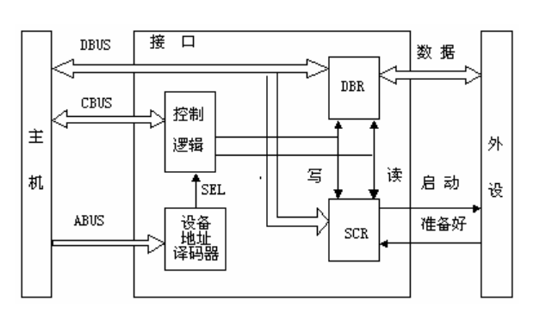
程序查询方式接口
由数据缓冲寄存器DBR、设备状态与控制寄存器SCR、设备地址译码器及控制逻辑组成
寄存主机发送给外设的命令信息和外设的状态信息
用来识别外设

Slide 13
程序查询方式的工作过程
以输入为例
数据线
⑥
③
⑥
③
DBR
②
输入数据
准备就绪
②
⑤
⑤
D
B
启动设备
Q
Q
0
1
1
启动命令
0
①
①
④
&
④
地址线
SEL
设备工作结束
设备选择电路

Slide 14
用程序查询方式控制打印输出
问题：这里“就绪”的含义是什么？
开始
打印控制器的数据缓冲器中的内容已被取走打印，现在为“空”，可以接收新的打印字符
……
启动打印
读接口状态
读打印机状态
N
就绪否?
Y
出错处理
Y
出错否?
输出一个字符
N
N
完成否?
读打印机状态
Y
结束
Y
N
忙否?

Slide 15
功能：打印AL寄存器中的字符
PRINT PROC NEAR
PUSH AX ；保留用到的寄存器
PUSH DX ；保留用到的寄存器
MOV DX, 378H ；输入数据锁存器口地址
OUT DX, AL ；输出要打印的字符到数据锁存器
MOV DX, 379H ；输入状态寄存器口地址
WAIT: IN AL, DX ；读打印机状态位
TEST AL, 80H ；检查忙碌位
JE WAIT ；等待直到打印机不忙
MOV DX, 37AH ；输入命令寄存器口地址
MOV AL, 0DH ；置选通位＝1
OUT DX, AL ；使控制卡的命令锁存器中选通位置1
MOV AL, 0CH ；置选通位＝0
OUT DX, AL ；使控制卡的命令锁存器中选通位置0
POP DX
POP AX ；恢复寄存器
RET
PRINT ENDP
打印输出标准子程序

Slide 16
工作
工作
外设
CPU
启动
完成
启动
完成
查询
查询
“踏步”现象
程序控制方式：“查询”期间，可以一直不断查询(原地“踏步”)，也可以定时查询(但要保证数据不丢失！)
特点
简单、易控制、外围接口控制逻辑少
CPU与外设串行工作，效率低、速度慢，适于慢速设备
查询开销极大 (CPU完全在等待“外设完成”)
工作方式：完全串行工作方式或部分串行

Slide 17

分析：程序查询方式的不足
程序查询方式不适合高速外设数据传送
例：磁盘平均速度为100KB/s ，即用10μs 传送一个字节；若CPU 的指令周期为2μs ，采用程序查询方式从磁盘上输入一组数据，每传送一个数据至少需要6条指令，则：从磁盘上读出相邻两个数据的最短允许时间间隔为12μs 。显然，第一个数据还没有取走，第二个数据便将第一个数据冲掉，致使数据丢失。所以不适合磁盘这类高速外设使用。

Slide 18
中断控制方式——基本思想：
当外设准备好时，向CPU发中断请求
CPU响应后，中止现行程序的执行，转入一个“中断服务程序”进行输入/出操作，实现主机和外设接口之间的数据传送，并再次启动外设工作
“中断服务程序”执行完后，返回原被中止的程序断点处继续执行。外设和CPU并行工作。
中断服务程序
工作
完成
工作
完成
工作
外设
启动
启动
CPU
启动
请求
响应
返回
请求
响应

Slide 19
回顾——处理器的异常处理机制
异常发生时，处理器必须做以下基本处理：
① 保护断点和程序状态
将返回原程序执行的断点和程序状态保存到堆栈或特殊寄存器中
PC=>堆栈 或 EPC
PSWR=>堆栈 或 EPSWR
(注：PSW(Program Status Word)：程序状态字
PSWR(PSW寄存器)：用于存放程序状态的寄存器。如，X86的Flag)

Slide 20
回顾——处理器的异常处理机制
异常发生时，处理器必须做以下基本处理：
① 保护断点和程序状态
将返回原程序执行的断点和程序状态保存到堆栈或特殊寄存器中
PC=>堆栈 或 EPC
PSWR=>堆栈 或 EPSWR
② 识别异常事件
a) 软件识别(MIPS采用) ：设置一个异常状态寄存器(MIPS中为Cause寄存器)，用于记录异常原因。操作系统使用一个统一的异常处理程序(MIPS的入口为0x8000 0180) ，该程序按优先级顺序查询异常状态寄存器，识别出异常事件
b) 硬件识别(向量中断)(80x86采用)：用专门的硬件查询电路按优先级顺序识别异常，得到一个“中断类型号”，根据此号，到中断向量表中读取对应的中断服务程序的入口地址。
③ 切换到具体的异常处理程序执行

Slide 21
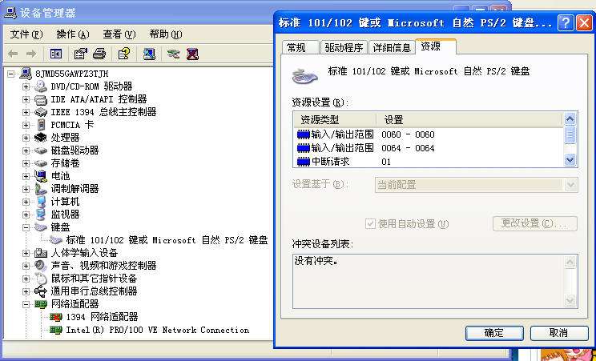
中断类型号

Slide 22


回顾——处理器的异常处理机制
还有一个首先要做的基本操作是什么？
还有一个首先要做的基本操作是什么？
关中断！即：中断允许标志清0。

Slide 23
中断控制器的基本结构
中断号(向量地址)送到什么线上？
数据线 / 地址线？
CPU
向量地址(中断号)
中断请求信号INT
向量地址形成线路
CPU采样到INT信号有效，则进入中断响应周期！
INTR
判 优 线 路
中断仲裁！
中断查询信号何时发出？
……
每条指令执行的最后一个操作控制信号！
CPU发出中断查询
屏蔽寄存器
中断请求寄存器
……
来自CPU，通过I/O指令为其赋值
来自外设，由硬件直接设置

Slide 24
回顾——8086/8088的中断向量表
中断向量表也称中断入口地址表(或异常表)，位于0000H～03FFH。共256组，每组占四个字节 CS:IP 。向量地址=中断类型号x4
例1：除法错的中断类型号
为0，故其向量地址
为：0×4=0
例2：NMI的中断类型号为
2，故其向量地址为：
2×4=8
CS:IP
除法错
00～03
04～07
08～0B
3FC～3FF
CS:IP
单步
CS:IP
NMI
CS:IP
CS:IP
中断向量表(异常表)中每一项是对应异常处理程序的入口地址。被称为中断向量(Interrupt Vector)
中断向量表的起始地址存放在一个异常表基址寄存器中

Slide 25
中断过程
中断响应(硬件实现)
中断处理(软件实现)
中断响应
中断响应是指主机检测出外部中断请求，中止现行程序的执行，到调出中断服务程序的这一过程。
中断响应的条件
CPU处于开中断状态
在一条指令执行完
至少要有一个未被屏蔽的中断请求
中断处理
中断响应

Slide 26
中断响应时刻与异常处理时刻是否相同？为什么？
还有一个首先要做的基本操作是什么？
“中断”是在一条指令执行结束后，开始查询有无中断请求，有的话立即响应，所以中断请求一定是在当前指令执行完时响应中断；
“异常”发生在指令执行过程中，所以异常请求不能等到指令执行完才进行异常处理。

Slide 27
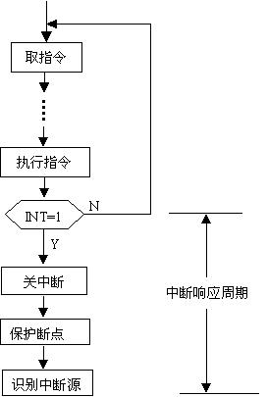
中断响应过程
执行一条隐指令，可能需完成一次总线操作，从总线上取中断类型号
具体来说，处理器做三件事：
关中断
0=>中断允许触发器C_{IEN}
保护断点和程序状态
PC=>堆栈(或特殊寄存器EPC)
PSW=>堆栈
识别中断源
取得中断服务程序首地址和初始 PSW分别送PC和PSWR

Slide 28
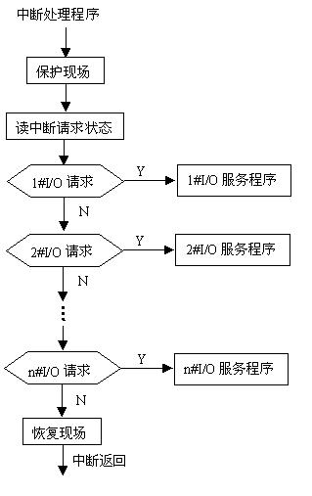
中断源的识别方法
软件方法(轮询)
中断查询程序根据中断请求状态，按优先级顺序来识别
如：MIPS的异常/中断查询程序入口为0x8000 0180
硬件方法(向量中断)
将所有中断请求状态送到一个排队电路中，根据中断优先级识别出最高优先级的中断请求
链式查询
独立请求(并行判优)
中断控制器中的“中断优先权编码器” 专门用来识别中断源
注：内部异常和外部中断都有优先级，通常所有内部异常的优先级都比外部中断高

Slide 29
中断优先权编码器
中 断 类 型 号

Slide 30
中断处理过程
中断过程：中断响应+中断处理
中断响应的结果是调出相应的中断服务程序
中断处理
是指执行相应中断服务程序的过程
不同的中断源所对应的中断服务程序不同
典型的中断处理(中断服务程序)分为三个阶段
中断准备
中断处理
中断恢复
保护现场及旧屏蔽字
查明中断原因(软件识别中断时)
设置新屏蔽字(用于修改中断处理优先级)
开中断
中断处理程序
关中断
恢复现场及旧屏蔽字
清“中断请求”
开中断
中断返回
Notes:
中断响应时间很短，不会被任何中断打断
中断处理很复杂，可被其他中断打断

Slide 31
中断处理过程
对一个外部中断请求的处理过程
外设
处理器
1. IRi
8259A
2. INTR
5.
得到中
断服务入
口
6.
执行中
断服务
程序
7.
恢复断点和现场
9.
继续执行被中断的程序
3. INTA-
4. 中断向量
8. 中断结束命令
中断向量表
存储器
Notes:
8259A 是单片机

Slide 32
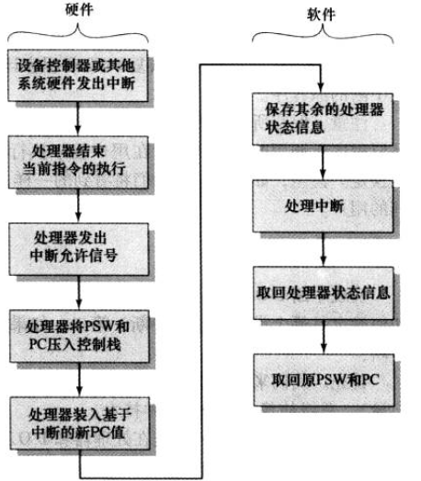
中断处理过程

Slide 33
多重中断和中断处理优先权的动态分配
多重中断的概念
在一个中断处理(即执行中断服务程序)过程中，若又有新的中断请求发生，而新中断优先级高于正在执行的中断，则应立即中止正在执行的中断服务程序，转取处理新的中断。这种情况为多重中断，也称中断嵌套。

Slide 34
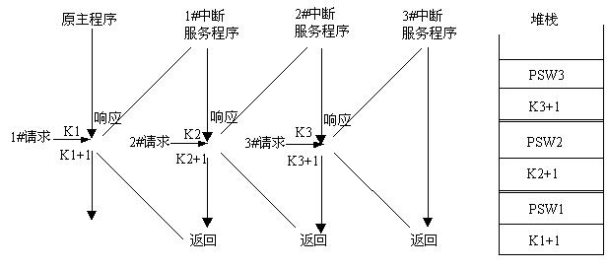
多重中断嵌套
中断优先级的顺序是：
3# > 2# > 1#
堆栈是内存中采用“先进后出”的一块特殊存储区

Slide 35
多重中断和中断处理优先权的动态分配
中断优先级的概念
中断响应优先级——由查询程序或硬件排队电路决定的优先权，反映多个中断同时请求时选择哪个中断响应（已经发送到CPU的中断请求中，谁先处理）
中断处理优先级——由中断服务程序动态设定相应的中断屏蔽字，反映本中断与其它中断之间的关系（通过屏蔽字将低级别的终端屏蔽掉）
中断响应的优先级由硬件排队线路决定
中断处理优先级由软件设置屏蔽码决定
Notes:
中断响应优先级 用于 解决同一时刻的请求
中断处理优先级 用于 解决谁能打断谁的问题

Slide 36
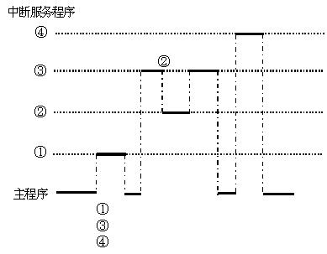
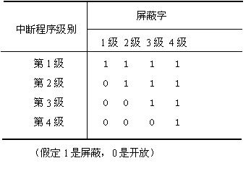
举例：中断优先权的动态分配
假定某中断系统有四个中断源，其响应优先级为1>2>3>4，分别写出处理优先级为1>2>3>4和1>4>3>2时各中断的屏蔽字及CPU完成中断处理的过程。
(1)中断处理优先级为1>2>3>4时：
这里体现中断响应优先级，优先响应①
Notes:
中断响应的时候 开中断前设置中断屏蔽字

Slide 37
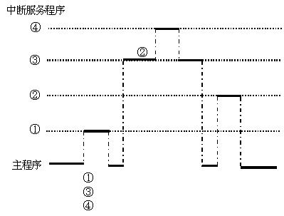
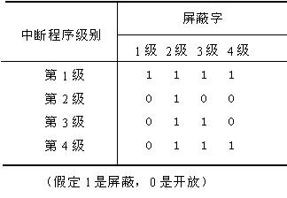
举例：中断优先权的动态分配
假定某中断系统有四个中断源，其响应优先级为1>2>3>4，分别写出处理优先级为1>2>3>4和1>4>3>2时各中断的屏蔽字及CPU完成中断处理的过程。
(2)中断处理优先级为1>4>3>2时：
④
②
②
Notes:
PPT有错误，这里的修改不一定对

Slide 38
举例：中断驱动方式不足
中断驱动方式不适合高速外设数据传送的原因
采用中断驱动方式进行数据传送可以提高主机效率
若用于高速外设中，会使主机处于频繁的中断和返回过程中，加重了与中断有关的额外负担(即保护旧现场，恢复新现场) ，从而降低了主机的性能
可能会发生丢失数据
例：磁盘平均速度为100KB/s ，即用10μs 传送一个字节；若CPU 的指令周期为2μs ，中断服务程序为10条指令，交换一次数据需要CPU 花费20μs 。显然，第一个数据还没有取走，第二个数据就将第一个数据冲掉，致使数据丢失。所以，对高速外设用程序中断方式是不适合的。

Slide 39
程序查询方式与中断驱动方式的比较
程序查询方式下，何时对设备进行I/O操作完全受CPU控制；中断驱动方式下，何时对设备进行I/O操作由外设主动通知CPU
程序查询方式下，CPU与外设不能并行工作；中断驱动方式下，CPU与外设可以部分并行工作
程序查询方式无法处理随机异常事件；中断驱动方式可以处理这些随机异常事件
程序查询方式硬件结构比较简单，缺点是CPU效率低并且只能进行数据传送；中断驱动方式硬件结构相对复杂一些

Slide 40
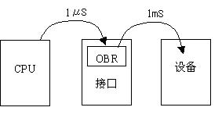
程序查询方式与中断驱动方式的比较
例：假定某机控制一台设备输出一批数据。数据由主机输出到接口的数据缓冲器OBR，需要1μs。再由OBR输出到设备，需要1ms。设一条指令的执行时间为1μs(包括隐指令)。试计算采用程序传送方式和中断传送方式的数据传输速度和对主机的占用率。

Slide 41
程序查询方式与中断驱动方式的比较
例：假定某机控制一台设备输出一批数据。数据由主机输出到接口的数据缓冲器OBR，需要1μs。再由OBR输出到设备，需要1ms。设一条指令的执行时间为1μs(包括隐指令)。试计算采用程序传送方式和中断传送方式的数据传输速度和对主机的占用率。
解：对主机占用率：在进行I/O操作过程中，处理器有多少时间花费在输入/出操作上
数据传送率(吞吐量、I/O带宽)：单位时间内传送的数据量

Slide 42
程序查询方式与中断驱动方式的比较
(1) 程序查询方式
若查询程序有10条，第5条为启动设备的
指令，则：
数据传输率为：1/(1000+5) μs，约为每秒
995个数据。
主机占用率=100%
外设
1ms
5μs
CPU
程序传送方式
(2) 中断驱动方式
若中断服务程序有30条，在第20条启动设备，则：
数据传输率为：1/(1000+1+20)μs，约为每秒979个数据。
主机占用率为：(1+30)/(1000+1+20)=3%
外设
1ms
CPU
中断传送方式

Slide 43
程序查询方式与中断驱动方式的比较
为什么中断服务程序比查询程序长？
还有一个首先要做的基本操作是什么？
有额外开销，
如：保存现场、保存旧屏蔽字、开中断等

Slide 44
DMA输入输出方式
DMA的全称
直接存储器存取(Direct Memory Access)
为什么要引入DMA方式？
程序直接控制方式受“踏步”现象的限制，效率低下，不适合高速设备和主机间的数据传送
中断控制方式虽比程序直接控制方式有效，CPU和外设有一定的并行度，但由于下列原因也不适合高速设备和主机间的数据传送
对I/O请求响应慢。每传送一个数据都要等待外设的中断请求，并增加许多中断响应和中断处理前、后的附加开销(保护断点、现场等)，不能及时响应I/O请求。因单位数据之间的间隔短，甚至无法再利用，必须让一批数据交换完，这样交换数据便完全占用主机，又回到完全串行工作状态
数据传送速度慢。数据传送由软件完成(由CPU执行相应的中断服务程序来完成)，速度慢，由于单位数据不断完成交换的准备，便可能冲掉信息而造成数据丢失
Notes:
像网卡、SSD这种块设备，搬数据的开销很大

Slide 45
DMA输入输出方式概述
主程序和服务程序抢占 CPU 示意
主程序
继续执行主程序
继续执行主程序
CPU
启动外设
服务程序
(传送数据)
服务程序
(传送数据)
准备工作
准备工作
准备工作
I/O
传送数据
传送数据
发中断请求
发中断请求
宏观 上 CPU 和 I/O 并行 工作
微观 上 CPU 中断现行程序 为 I/O 服务

Slide 46
DMA概述
DMA方式的基本思想
独立于处理器、能在高速外设和主存之间直接传送数据
由专门硬件(即：DMA控制器)控制总线进行传输
DMA方式适用场合
高速设备(如：磁盘、光盘等)
成批数据交换，且单位数据间的时间间隔较短

Slide 47
DMA概述
采用“请求－响应”方式
每当高速设备准备好数据，就进行一次“DMA请求”，DMA控制器接收到DMA请求后，申请总线使用权
DMA控制器的总线使用优先级比CPU高
与中断控制方式结合使用
DMA传送前，“寻道”“旋转”等操作结束时，通过“中断”告知CPU
DMA控制器控制总线传送数据时，CPU执行其他程序
DMA传送结束时，要通过“DMA结束中断”告知CPU
Notes:
DMA优先级比CPU高的原因是 DMA停顿的后果严重，会导致数据丢失（数据被冲掉）
通过“中断”告知CPU：告诉CPU数据可以使用了

Slide 48
DMA概述
DMA和中断驱动两种方式的数据通路
中断方式数据传送通路
输入指令
中断接口
I/O
设
备
主
存
CPU
AC
DMA 接口
输出指令
DMA方式数据传送通路

Slide 49
DMA概述
CPU 响应DMA 请求和响应中断请求的区别
CPU对中断请求的响应时间只能发生在每条指令执行完毕时
CPU对DMA 请求的响应时间可以发生在每个总线周期结束时
DMA 请求的优先级高于中断请求。DMA 方式常用于高速外设的成组数据传送，如果不及时处理将丢失信息，所以DMA 请求的优先级应高于中断请求。
Notes:
总线周期： 访存周期

Slide 50
DMA概述
DMA方式的特点
外围设备访问请求直接发往主存储器
不需要CPU做保存现场和恢复现场等工作
DMA控制器中，需要设置数据寄存器、设备状态或控制寄存器、主存地址寄存器、设备地址寄存器和数据交换个数计数器
DMA开始和结束时，需要处理器进行管理
在DMA方式开始前，对DMA控制器进行初始化。传送主存缓冲区首地址、设备地址、数据块的长度等，并启动设备开始工作
在DMA方式结束后，向CPU申请中断，对数据缓冲区进行后处理
DMA执行中，数据传送过程不需要CPU干预

Slide 51
DMA数据传送方式
由于DMA接口和CPU共享主存，所以可能出现两者争用主存的现象，为使两者协调使用主存，DMA通常采用以下三种方式进行数据传送。
(1) CPU停止法(成组传送)
DMA传输时，CPU脱离总线，停止访问主存，直到DMA传送一块数据结束。
(2) 周期挪用(窃取)法(单字传送)
DMA传输时，CPU让出一个总线事务周期，由DMA控制总线来访问主存，传送完一个数据后立即释放总线。
(3)交替分时访问法
每个存储周期分成两个时间片，一个给CPU，一个给DMA，这样在每个存储周期内，CPU和DMA都可访问存储器。

Slide 52
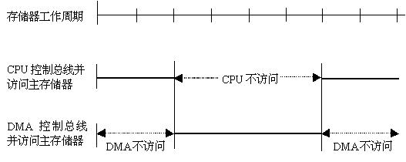
CPU停止法
优点：控制简单、适于传输率很高的外设实现成组数据传送
缺点：
CPU工作受影响。DMA访存时CPU基本上处于停止状态
主存周期没有被充分利用。即使I/O设备高速运行，但两个数据之间的准备间隔时间也总大于一个存储周期，所以主存周期没有被充分利用

Slide 53
CPU停止法
弥补CPU停止法缺点的做法
在DMA接口中引入缓冲器
在DMA接口中采用一个小容量的半导体存储器，使I/O设备先和这个小容量存储器交换数据，然后再使用总线由小容量存储器与主存进行数据交换。这样可减少DMA传送数据时占用总线的时间，也就减少了CPU的等待时间。
采用周期挪用(窃取)法
每次DMA传送完一个数据就释放总线，使在外设准备下一数据时，CPU能插空访问主存。
Notes:
在DMA接口中引入缓冲器： 保证每一个主存周期都可以传输一个数据

Slide 54
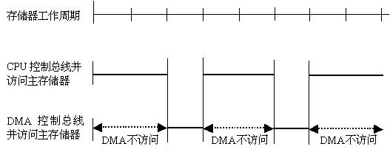
周期挪用法
优点：既能及时响应I/O请求，又能较好地发挥CPU和主存的效率。这种方式下，在下一数据的准备阶段，主存周期被CPU充分利用。因此适合于I/O设备的读写周期大于主存周期的情况。
缺点：每次DMA访存都要申请总线控制权、占用总线进行传送、释放总线，因此，会增加传输开销。

Slide 55
周期挪用法
I/O设备要求DMA传送时可能会遇到三种情况之一
CPU不需访问主存
此时，不会发生冲突，两者并行。
如: CPU正执行乘法指令，要花很长时间而不需马上访存
CPU正在访问主存
此时须等存储周期结束，CPU让出总线，DMA才能访存
CPU也同时要访问主存
此时出现访存冲突。因为不马上响应DMA请求的话，高速设备可能会发生数据丢失，所以，DMA的总线优先权比CPU高。这时，先让DMA占用总线，窃取一个主存周期，完成一个数据的交换。这样，CPU便要延迟一段时间才能访存

Slide 56
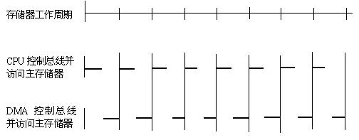
交替分时访问法
特点：适用于CPU工作周期比主存存取周期更长的情况。
不需要总线使用权的申请和释放。
在这种方式下，CPU既不停止主程序运行也不进入等待状态，在CPU工作过程中，不知不觉完成DMA数据传送，故又被称为“透明DMA”方式。

Slide 57
DMA方式的结构
地址缓冲寄存器
寄存主存中需要交换数据的起始地址
中断请求
数据线
地址线
HLDA
HRQ
字计数器
寄存要交换信息的长度
ABR
+1
DMA
控
制
逻
辑
设备地址寄存器
寄存I/O设备的设备码或表示设备信息存储区的寻址信息
中
断
逻
辑
主
存
CPU
DCR
WCN
-1
数据缓冲寄存器
寄存要交换的信息
DSR
DAR
DBR
DMA接口
状态寄存器
寄存设备接口状态
设备控制寄存器
寄存CPU控制命令
DREQ
DACK
外部设备
Notes:
DRQ（DMA Request）、DACK（DMA Acknowledgment）、HRQ（Hold Request）、HLDA（Hold Acknowledgment）

Slide 58
DMA 的传送过程
CPU
数据传送：
DMA请求
初始化处理：
主存起始地址
设备地址
传送数据个数
启动设备
否
DMA
允许传送？
DMA
DMA
是
主存地址送总线
数据送I/O设备或主存
主存地址 加 1
传送个数 减 1
数据传送：
继续执行主程序
完成一批数据传送
结束处理：
中断服务程序
做 DMA 结束处理
否
数据块
传送结束？
是
继续执行主程序
向CPU申请 程序中断

Slide 59
DMA的工作过程
(2) 数据传送过程(输入)
中断请求
中断请求
地址线
数据线
地址线
数据线
HLDA
HRQ
HLDA
HRQ
④
③
⑦
⑤
ABR
ABR
+1
DMA
控
制
逻
辑
中
断
逻
辑
主
存
WCN
-1
CPU
DCR
WCN
DAR
DSR
DAR
DBR
DBR
DMA接口
DREQ
①
⑥
②
DREQ
DACK
DACK
外部设备

Slide 60
DMA的工作过程
(2) 数据传送过程(输出)
中断请求
中断请求
数据线
地址线
数据线
地址线
HLDA
HLDA
HRQ
HRQ
④
③
⑦
⑤
ABR
ABR
+1
+1
DMA
控
制
逻
辑
中
断
逻
辑
主
存
-1
WCN
-1
CPU
DCR
WCN
DAR
DSR
DAR
DBR
DBR
DMA接口
DREQ
①
⑥
②
DREQ
DACK
DACK
外部设备

Slide 61
DMA的工作过程
(3) 结束处理
校验送入主存的数据是否正确
是否继续用 DMA
测试传送过程是否正确，错则转错误处理程序
由中断服务程序完成

Slide 62
磁盘DMA传送举例
CPU
主存
系统总线
单位数据(32字)
磁盘控制器
磁盘驱动器及盘组A
选择型
D
M
A
传送接口
磁 盘 适 配 器
DBR1(32位)
磁盘驱动器及盘组B
按位读
移位数据缓冲寄存器(DBR2)
按位写
磁盘驱动器及盘组C
溢出“＋1”扇区
扇区号 盘面号 柱面号
字计数
磁盘驱动器及盘组D
读写启停控制逻辑
磁盘DMA传送子系统组成示意

Slide 63
磁盘DMA传送举例
1. 初始化阶段
CPU读取接口寄存器DSR中的磁盘及接口的状态信息，确定磁盘是否闲置良好。若空闲良好，则进行第二步，否则执行其它程序
送台号、柱面号、盘面号和起始扇区号到接口中的DAR，供选择磁盘和磁盘定位使用
分别送读写等命令信息、主存始地址和传输的字数到接口中的DCR、ABR和WCN （这三个是标准，所有设备都一样）
若为写盘，可将第1个要写入的单位数据(32位字)送接口中的DBR
启动磁盘，CPU继续执行其它程序

Slide 64
磁盘DMA传送举例
2. 数据传输阶段
CPU
主存
系统总线
单位数据(32字)
磁盘控制器
磁盘驱动器及盘组A
选择型
D
M
A
传送接口
磁 盘 适 配 器
DBR1(32位)
磁盘驱动器及盘组B
按位读
移位数据缓冲寄存器(DBR2)
按位写
磁盘驱动器及盘组C
溢出“＋1”扇区
扇区号 盘面号 柱面号
字计数
磁盘驱动器及盘组D
读写启停控制逻辑

Slide 65
磁盘DMA传送举例
3. 结束阶段
数据传送完成或传送中出错均要向CPU发中断请求
CPU接到中断请求后，读取接口DSR中的状态信息，以确定是错误中断还是正常结束中断
如果是错误中断，则转相应错误处理程序
如果是正常结束中断，则转正常结束中断服务程序，或继续下一批数据交换，或交换结束关闭磁盘

Slide 66
DMA方式和中断驱动方式的区别
 | 中断方式 | DMA 方式
数据传送 | 程序 | 硬件
响应时间 | 指令执行结束 | 存取周期结束
处理异常情况 | 能 | 不能
中断请求 | 传送数据 | 结束处理
优先级 | 低 | 高
I/O设备 | 低、慢速设备 | 高速设备
Notes:
DMA方式必须和中断方式一起执行

Slide 67
中断、DMA方式下CPU的开销举例
例：某计算机的CPU 时钟频率为500MHz，磁盘和主存之间采用DMA 方式传输数据。设磁盘以32 位的字为单位进行传输，数据传输率为10MB/s，DMA 的初始化操作需1000个时钟周期，传输完成的中断处理需500 个时钟周期，平均传输的数据长度为4KB(1K=1000)，请问在磁盘连续不断工作的情况下处理器用于磁盘数据传输的时间百分比是多少(不考虑DMA 申请总线时间) ？若采用中断方式进行I/O控制，每次传输32位数据所用的开销为100 个时钟周期，中断方式下，处理器用于磁盘数据传输的时间百分比又是多少？

Slide 68
中断、DMA方式下CPU的开销举例
例：某计算机的CPU 时钟频率为500MHz，磁盘和主存之间采用DAM 方式传输数据。设磁盘以32 位的字为单位进行传输，数据传输率为10MB/s，DMA 的初始化操作需1000个时钟周期，传输完成的中断处理需500 个时钟周期，平均传输的数据长度为4KB(1K=1000)，请问在磁盘连续不断工作的情况下处理器用于磁盘数据传输的时间百分比是多少(不考虑DMA 申请总线时间) ？若采用中断方式进行I/O控制，每次传输32位数据所用的开销为100 个时钟周期，中断方式下，处理器用于磁盘数据传输的时间百分比又是多少？
解：1、DMA 方式：第一种解法：
磁盘和主存之间采用DMA 方式传输数据时，需经历三个阶段:
DMA 控制器初始化阶段，由处理器执行指令完成：
1000 个时钟周期×1/500M=2μs
2) 数据传送阶段，由DMA 控制器完成：成组数据4KB，每次32 位，需1000 次。每次时间为：(4B/10MB)秒=0.4μs，总共花费：1000×0.4=400μs

Slide 69
中断、DMA方式下CPU的开销举例
例：某计算机的CPU 时钟频率为500MHz，磁盘和主存之间采用DAM 方式传输数据。设磁盘以32 位的字为单位进行传输，数据传输率为10MB/s，DMA 的初始化操作需1000个时钟周期，传输完成的中断处理需500 个时钟周期，平均传输的数据长度为4KB(1K=1000)，请问在磁盘连续不断工作的情况下处理器用于磁盘数据传输的时间百分比是多少(不考虑DMA 申请总线时间) ？若采用中断方式进行I/O控制，每次传输32位数据所用的开销为100 个时钟周期，中断方式下，处理器用于磁盘数据传输的时间百分比又是多少？
解：1、DMA 方式：第一种解法：
磁盘和主存之间采用DAM 方式传输数据时，需经历三个阶段:
DMA 控制器初始化阶段，由处理器执行指令完成
2) 数据传送阶段，由DMA 控制器完成
3) 结束中断处理阶段，由处理器执行指令完成：
500 个时钟周期×1/500M=1μs，故整个数据传送过程中，处理器用于I/O 的时间百分比为：(2+1)/ 400 = 0.75%

Slide 70
中断、DMA方式下CPU的开销举例
另一种解法：
每个DMA传送将花4KB/(10MB/s)=4×10⁻⁴秒
一秒钟内有1/(4×10⁻⁴)=2500次DMA传送
如果磁盘一直在传送数据的话，则处理器必须每秒钟花 (1000+500) ×2500=375×10⁴个时钟周期为磁盘I/O服务
在磁盘I/O操作上，处理器花费的时间占：
375×10⁴/500×10⁶=0.75×10⁻²=0.75%

Slide 71
中断、DMA方式下CPU的开销举例
2、中断方式：
第一种解法：
每次中断完成一次数据传送，开销为：100/500×10⁶=0.2μs，每次磁盘传送一个字(32 位)的时间为： (4B/10MB)秒=0.4μs。所以，处理器用于磁盘数据传输的时间百分比为：2/4=50%
另一种解法：
磁盘要求每次中断以32 位(4 字节)进行传送，为了保证磁盘没有任何数据传输被错过，故传送速率应达到每秒：10MB/4B=2500K 次的中断速度。
每秒钟CPU用于中断处理的周期数为： 2500K×100=250×10⁶
一次数据传输中，所消耗的处理器时间的百分比为： 250×10⁶/(500×10⁶)=50%

Slide 72
DMA访问和内存系统
当DMA被集成到I/O系统时，内存系统和处理器的关系发生了变化，反映在：
没有DMA时，所有对内存系统的访问都来自处理器，需要经过地址转换或cache的访问，好像处理器自己发出访存请求
采用DMA方式，对内存访问有了一条不经过地址转换机制或cache的路径，由I/O发出访存请求
在虚拟存储系统中，使用DMA出现了问题
虚存系统的存储页(page)有物理地址和虚拟地址
若用虚拟地址，DMA需将虚拟地址转化为物理地址
若用物理地址，DMA传输须限制在一个连续物理地址空间内
现代DMA直接采用物理地址，且聚散DMA技术保证DMA可以写多个不连续的物理地址段
Notes:
虚拟地址转化为物理地址必须进入CPU查TLB
通过设置很多寄存器，可以实现DMA写多个不连续的物理地址段

Slide 73
DMA访问和内存系统
在高速缓存系统中，使用DMA也出现问题：I/O数据一致性问题
一个数据有两个副本：一个在cache中，另一个在内存中。DMA控制器直接向内存发出请求而不通过cache访问数据，这样DMA部件看到的内存地址的值可能和处理器看到的不一样
当DMA部件执行从磁盘读取一块数据并直接写入内存的操作时
若被DMA写入数据所属的内存地址也在cache中有副本，此时处理器从cache中读取该内存地址上的数据，将获得旧值
若cache采用写回策略，当cache中已更新数据但尚未写回内存时，DMA直接从内存读取的值就不是当前正确的值

Slide 74
磁盘DMA传送举例
避免I/O数据一致性问题的三种技术：
将cache与I/O操作关联：确保读操作能看到最新值，写操作会更新cache中数据。但关联成本高
OS维护一致性：
I/O写操作：OS将cache中的相关数据项置为无效
I/O读操作：OS执行cache flush(刷新)操作，强迫cache中被更新的数据写回内存
提供一种硬件机制，选择性地刷新cache的一些块(或使之无效)
用硬件失效机制确保cache一致性的技术在多处理器系统中很常见，该技术也被用于I/O
Notes:
可以把I/O视为一个新的CPU核，但是实现成本很高
现在由操作系统维护一致性

Slide 75
通道和IO处理机方式
I/O控制方式的发展过程：
第一阶段：CPU直接控制外设
第二阶段：增加一个控制器或一个I/O模块，CPU使用编程I/O控制
第三阶段：采用中断技术，CPU不需要花费时间等待外设执行I/O操作，实现了外设和CPU的并行
第四阶段：I/O模块通过DMA直接传送一块数据到或从存储器传出，不需要CPU全部参与
Notes:
DMA都是在内核态做的，因为安全。然后再拷贝到用户态

Slide 76
通道和IO处理机方式
巨型计算机系统采用的I/O控制方式：
(1) I/O模块具有独立I/O处理指令，具备执行专门I/O程序的能力。CPU只需在主存中事先组织好I/O程序，发出相应的I/O命令即可，其对I/O的干预极少。该方式称为通道方式
(2) I/O模块是一个专门的I/O处理机，拥有独自的存储器和指令集，CPU几乎不参与I/O。该方式称为I/O处理机方式
Notes:
(1)CPU只分配任务，告诉I/O执行的代码地址

Slide 77
小结
I/O控制方式
程序查询方式：CPU与I/O操作串行。数据传送由CPU执行查询程序完成
中断驱动方式：CPU与I/O操作部分并行。数据传送由CPU执行中断服务程序完成
DMA控制方式：CPU与I/O操作并行。数据传送完全由DMA控制器完成，但DMA的前、后处理需CPU控制
通道传送方式：CPU与通道并行。数据传送由通道完成，但CPU仍有传送通道控制字等任务，还需执行自愿进管等指令用来转入通道程序来管理I/O事务
I/O处理机方式：CPU与I/O处理机并行。数据传送由I/O处理机完成，CPU完全从I/O事务中解脱出来

Slide 78
补充题
1．假设某台机器有4 级中断，其硬件排队优先次序为1>2>3>4，中断处理优先次序为3>1>2>4，要求：
(1) 给出每级中断的中断屏蔽码(假设“1”表示屏蔽，“0”表示允许)
(2) 假设在执行主程序时，1、2、3、4 级中断同时有请求，请画出CPU 执行程序的轨迹。
2. 计算机系统发生异常事件或外设完成I/O 任务时，一般都通过中断方式请求CPU 执行相应的中断服务程序来处理。在以下给出的情况中，哪个不会引起中断？
A. 键盘缓冲满 B. 一个字符打印完
C. 运算结果为0 D. 页面失效(miss)

Slide 79
补充题
3、假定某计算机系统中处理器的时钟频率为2GHz，所配硬盘驱动器中共有4 个磁头，每个盘面上有5000 个磁道，每个磁道有1000 个扇区，每个扇区的数据容量都是512B，磁盘的转速为6000RPM，平均寻道时间为5ms。假定在一个相当长的时间内磁盘一直在进行I/O 操作，采用DMA方式进行，DMA 传送的平均长度为8 个扇区，每次DMA 传送处理器为初始化和后处理总共花1000个时钟周期。请问：
(1) 该磁盘驱动器的容量大约为多少？(单位用GB)
(2) 该磁盘驱动器的平均存取时间为多少？(不考虑数据传输时间，单位用ms)
(3) 处理器用于硬盘I/O 的时间占整个处理器时间的百分比是多少？
(4) 如果有人提出采用中断方式进行磁盘I/O，磁盘每准备好64 位数据申请一次中断，每次磁盘I/O 中断处理器所花时间约为500 个时钟。你认为这种做法行的通吗？通过计算证明你的结论。

Slide 80
补充题
1、什么是中断嵌套、中断判优？中断判优的方法有哪几种？
2、CPU响应中断的条件是什么？
3、假设某台机器有4级中断，其硬件排队优先次序为1<2<3<4，中断处理优先次序为2>3>1>4，要求：
（1）给出每级中断的中断屏蔽码（假设”1”表示屏蔽，”0”表示允许）
（2）假设在执行主程序时，1、2、3、4级中断同时有请求，请画出CPU执行程序的轨迹。

Slide 81
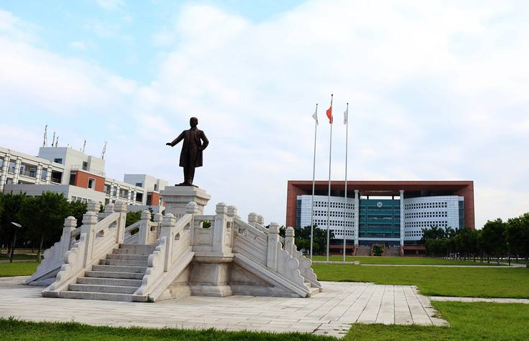

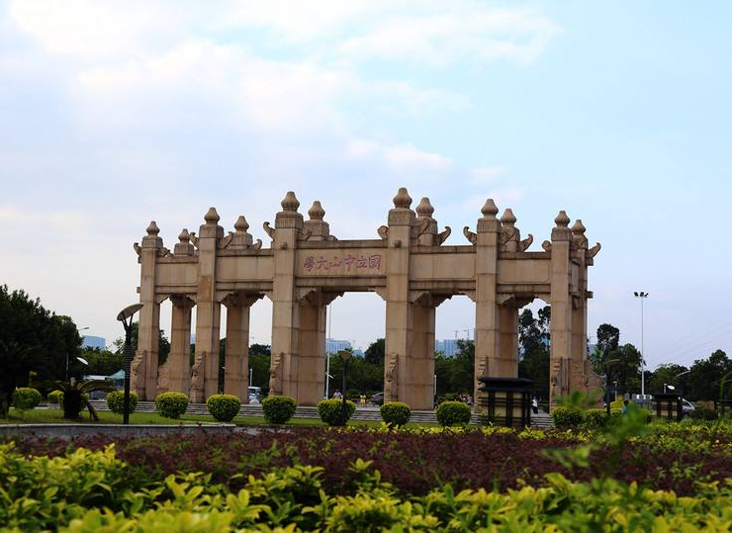
谢 谢！

